Slide 1
Модель камеры обскуры. Алгоритмы калибровки камер.
Автор: Акмурзин Михаил Эдуардович, гр. ПМ-457
Научный руководитель: Касаткин Алексей Александрович

Slide 2
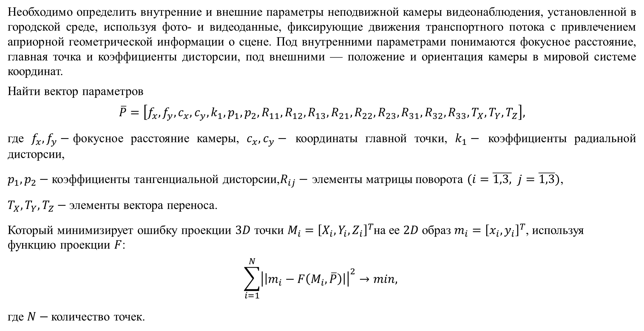
Постановка задачи
Необходимо определить внутренние и внешние параметры неподвижной камеры видеонаблюдения, установленной в городской среде, используя фото- и видеоданные, фиксирующие движения транспортного потока с привлечением априорной геометрической информации о сцене. Под внутренними параметрами понимаются фокусное расстояние, главная точка и коэффициенты дисторсии, под внешними — положение и ориентация камеры в мировой системе координат.
Найти вектор параметров
$$\overline{P}=\left[f_{x},f_{y},c_{x},c_{y},k_{1},p_{1},p_{2},R_{11},R_{12},R_{13},R_{21},R_{22},R_{23},R_{31},R_{32},R_{33},T_{X},T_{Y},T_{Z}\right],$$
где $f_{x},f_{y}−$фокусное расстояние камеры, $c_{x},c_{y}−$ координаты главной точки, $k_{1}−$ коэффициенты радиальной дисторсии,
$p_{1},p_{2}−$ коэффициенты тангенциальной дисторсии,$R_{ij}−$ элементы матрицы поворота $(i=\overline{1,3, }j=\overline{1,3})$,
$T_{X},T_{Y},T_{Z}−$ элементы вектора переноса.
Который минимизирует ошибку проекции $3D$ точки $M_{i}={\left[X_{i},Y_{i},Z_{i}\right]}^{T}$на ее $2D$ образ $m_{i}={\left[x_{i},y_{i}\right]}^{T}$, используя функцию проекции $F$:
$$\sum_{i=1}^{N}{{\left|\left|m_{i}−F\left(M_{i}, \overline{P}\right)\right|\right|}^{2}}→min,$$
где $N−$количество точек.

Slide 3
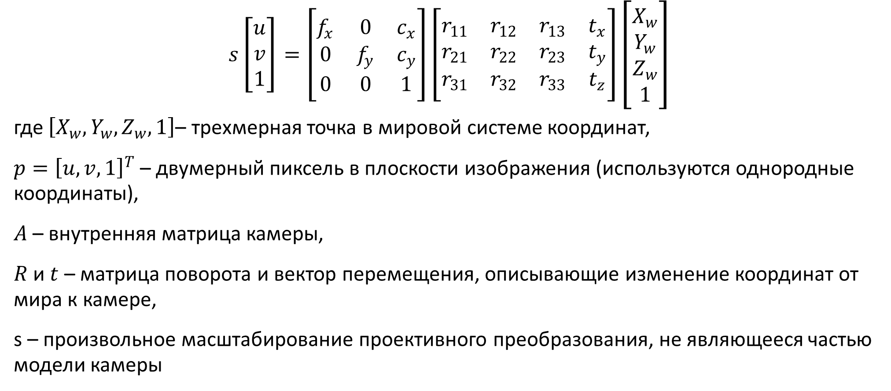
Модель камеры обскуры
$$s\left[\begin{matrix}u \\ v \\ 1\end{matrix}\right]=\left[\begin{matrix}f_{x} & 0 & c_{x} \\ 0 & f_{y} & c_{y} \\ 0 & 0 & 1\end{matrix}\right]\left[\begin{matrix}r_{11} & r_{12} & r_{13} & t_{x} \\ r_{21} & r_{22} & r_{23} & t_{y} \\ r_{31} & r_{32} & r_{33} & t_{z}\end{matrix}\right]\left[\begin{matrix}X_{w} \\ Y_{w} \\ \begin{matrix}Z_{w} \\ 1\end{matrix}\end{matrix}\right]$$
где $\left[X_{w},Y_{w},Z_{w},1\right]$– трехмерная точка в мировой системе координат,
$p={\left[u,v,1\right]}^{T}$ – двумерный пиксель в плоскости изображения (используются однородные координаты),
$A$ – внутренняя матрица камеры,
$R$ и $t$ – матрица поворота и вектор перемещения, описывающие изменение координат от мира к камере,
s – произвольное масштабирование проективного преобразования, не являющееся частью модели камеры

Slide 4
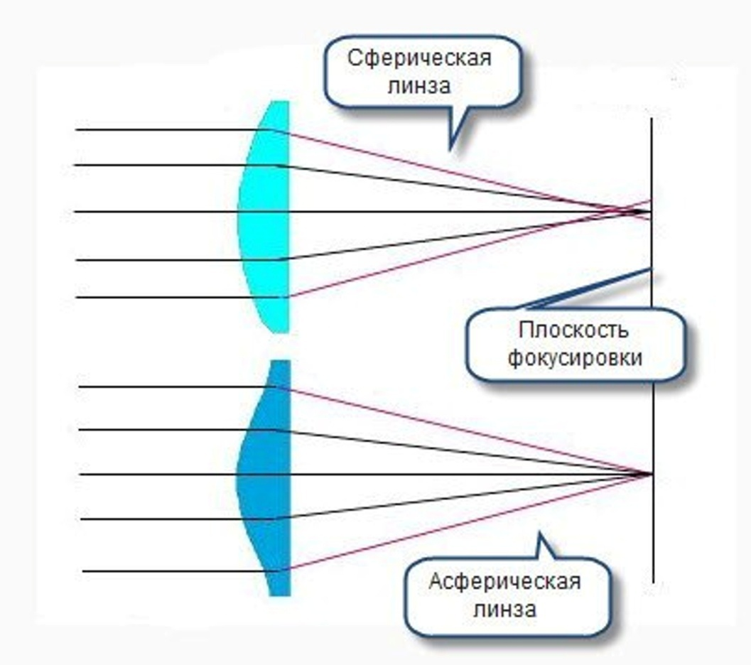
Линза

Slide 5
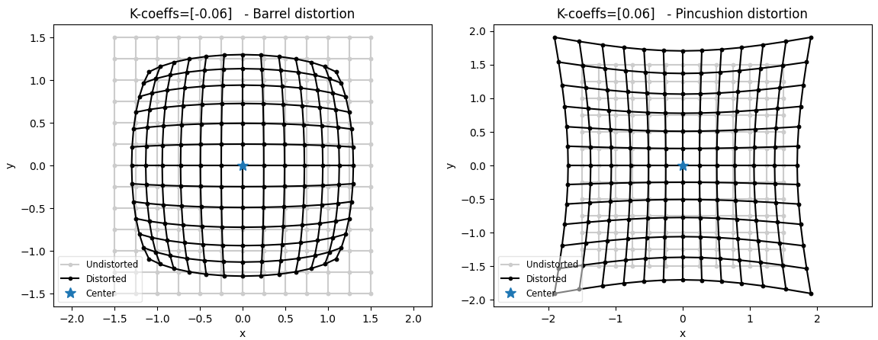
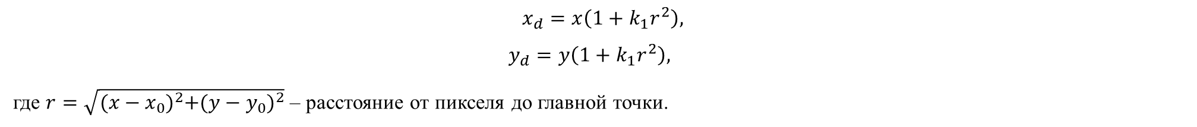
Дисторсия(радиальная)
$$x_{d}=x\left(1+k_{1}r^{2}\right),$$
$$y_{d}=y\left(1+k_{1}r^{2}\right),$$
где $r=\sqrt{{(x−x_{0})}^{2}+{(y−y_{0})}^{2}}$ – расстояние от пикселя до главной точки.

Slide 6
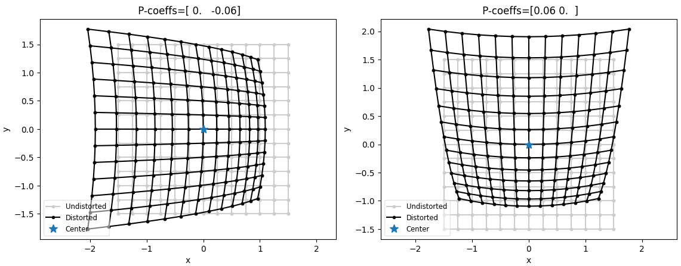
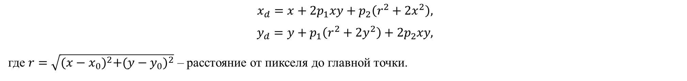
Дисторсия(тангенциальная)
$$x_{d}=x+2p_{1}xy+p_{2}\left(r^{2}+2x^{2}\right),$$
$$y_{d}=y+p_{1}\left(r^{2}+2y^{2}\right)+{2p}_{2}xy,$$
где $r=\sqrt{{(x−x_{0})}^{2}+{(y−y_{0})}^{2}}$ – расстояние от пикселя до главной точки.

Slide 7
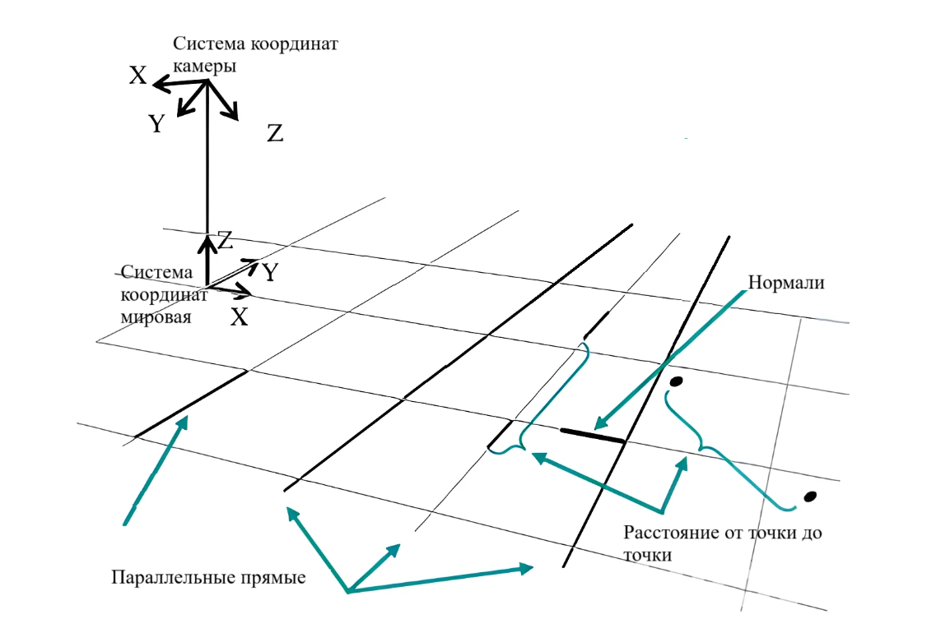
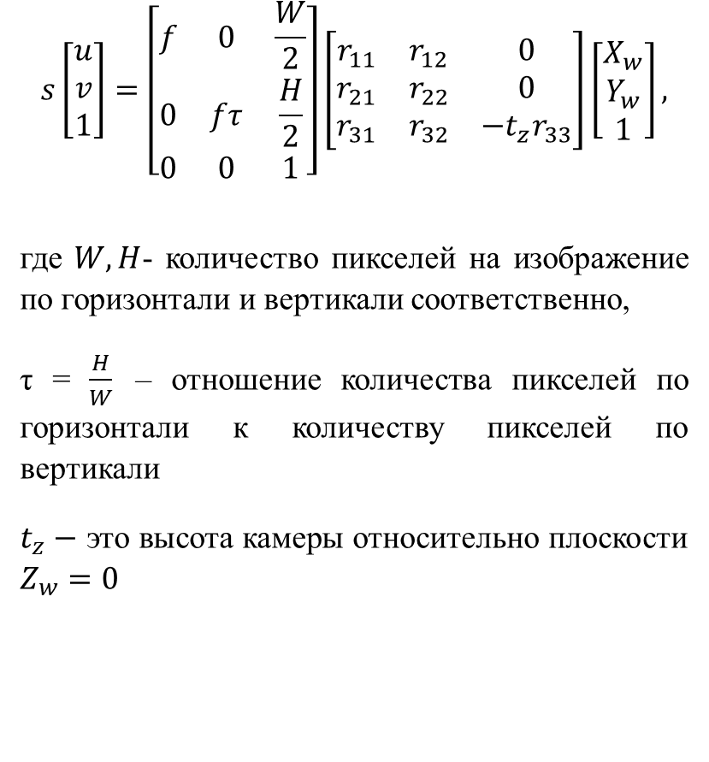
Геометрические ограничения
$$s\left[\begin{matrix}u \\ v \\ 1\end{matrix}\right]=\left[\begin{matrix}f & 0 & \frac{W}{2} \\ 0 & fτ & \frac{H}{2} \\ 0 & 0 & 1\end{matrix}\right]\left[\begin{matrix}r_{11} & r_{12} & 0 \\ r_{21} & r_{22} & 0 \\ r_{31} & r_{32} & −t_{z}r_{33}\end{matrix}\right]\left[\begin{matrix}X_{w} \\ Y_{w} \\ 1\end{matrix}\right],$$
где $W,H$- количество пикселей на изображение по горизонтали и вертикали соответственно,
τ = $\frac{H}{W}$ – отношение количества пикселей по горизонтали к количеству пикселей по вертикали
$t_{z}−$ это высота камеры относительно плоскости $Z_{w}=0$

Slide 8
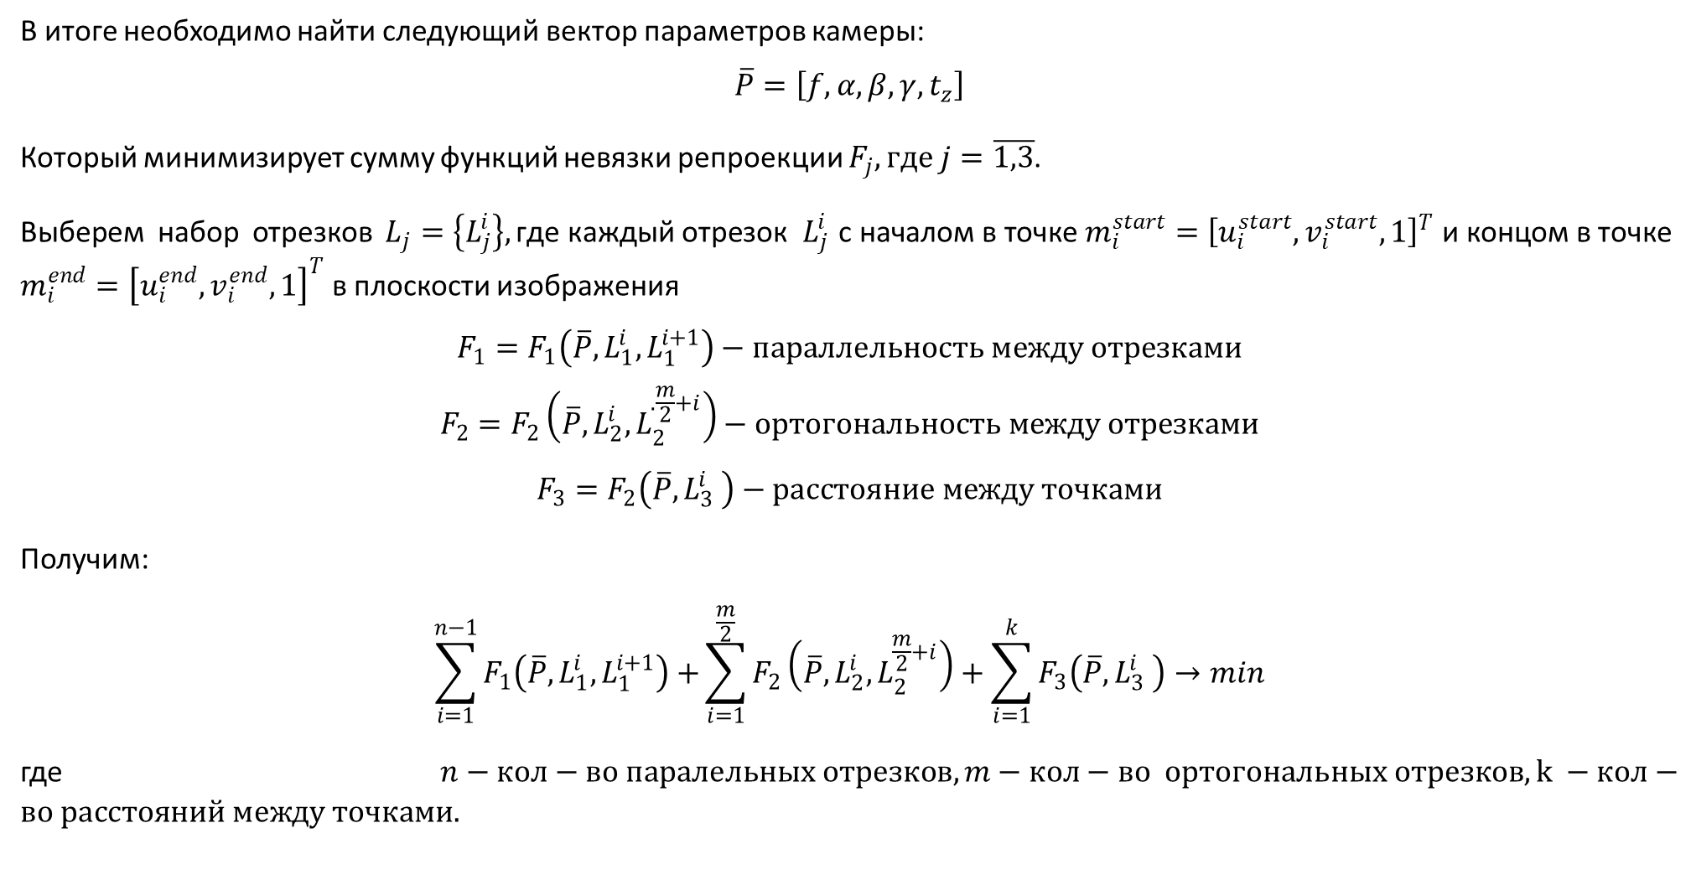
Геометрические ограничения
В итоге необходимо найти следующий вектор параметров камеры:
$$\overline{P}=\left[f,α,β,γ,t_{z}\right]$$
Который минимизирует сумму функций невязки репроекции $F_{j}, где j=\overline{1,3}$.
Выберем набор отрезков $L_{j}=\left\{L_{j}^{i}\right\},\text{где каждый отрезок }L_{j}^{i }\text{ с началом в точке }m_{i}^{start}={\left[u_{i}^{start},v_{i}^{start},1\right]}^{T}\text{ и концом в точке }m_{i}^{end}={\left[u_{i}^{end},v_{i}^{end},1\right]}^{T}$ в плоскости изображения
$$F_{1}=F_{1}\left(\overline{P},L_{1}^{i},L_{1}^{i+1}\right)−параллельность между отрезками$$
$$F_{2}=F_{2}\left(\overline{P},L_{2}^{i},L_{2}^{.\frac{m}{2}+i}\right)−ортогональность между отрезками$$
$$F_{3}=F_{2}\left(\overline{P},L_{3}^{i} \right)−расстояние между точками$$
Получим:
$$\sum_{i=1}^{n−1}{F_{1}\left(\overline{P},L_{1}^{i},L_{1}^{i+1}\right)+}\sum_{i=1}^{\frac{m}{2}}{F_{2}\left(\overline{P},L_{2}^{i},L_{2}^{\frac{m}{2}+i}\right)+\sum_{i=1}^{k}{F_{3}\left(\overline{P},L_{3}^{i} \right)→min}}$$
где $n−кол−во паралельных отрезков, m−кол−во ортогональных отрезков, k −кол−во расстояний между точками.$

Slide 9
Спасибо за внимание

